Slide 1
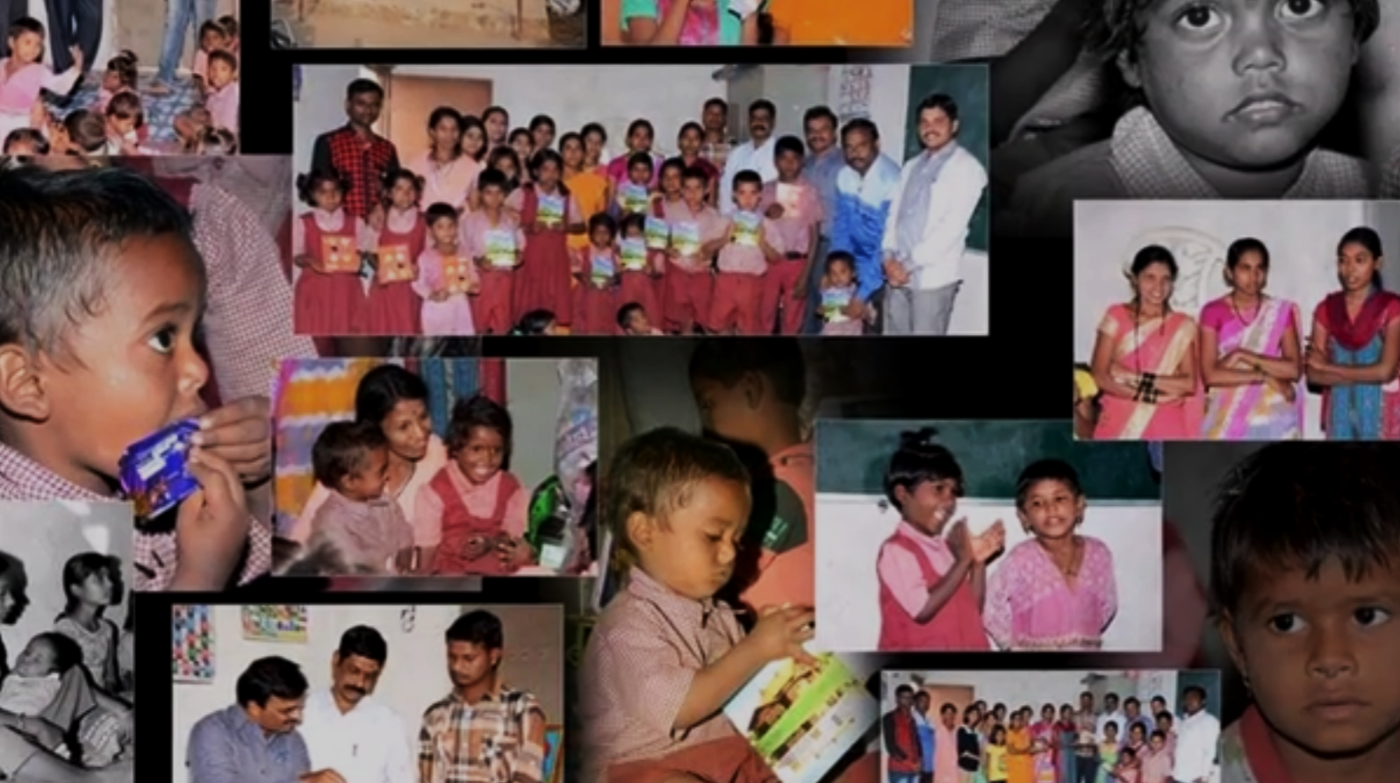

विद्योदय मुक्तांगण
परिवार फौन्डेशन
जिल्हा परिषेदच्या शाळांच्या गुणवत्ता वाढीसाठी कटिबद्ध...
विद्योदय ही एक संस्थामक अमुलाग्र बदलास मदत करणारी संस्था आहे जी कृती आधारित शिक्षण मॉड्यूल्सद्वारे वैज्ञानिक विचारसरणी, जीवन कौशल्ये आणि विद्यार्थ्यांच्या बौद्धिक विकासामध्ये मदत करते.
Notes:
From website , relook at the phrase

Slide 2


ध्येय व उद्देश
ध्येय
उद्देश
आम्ही अशा समाजाचे स्वप्न पाहतो जिथे तरुणांना नवीन उपक्रमाद्वारे सामाजिक उन्नती करण्यासाठी आवश्यक विचार व कौशल्ये असतील.
शिकण्या-शिकवण्याच्या नाविन्यपूर्ण मॉडेल्सचा प्रयोग आणि विकास करणे.
मुलांना त्यांच्या वास्तविक जीवनातील गरजा आणि समस्यांचे निराकरण करण्यासाठी त्यांच्या शिक्षणाचा उपयोग करण्याच्या संधी उपलब्ध करून देणे.

Slide 3
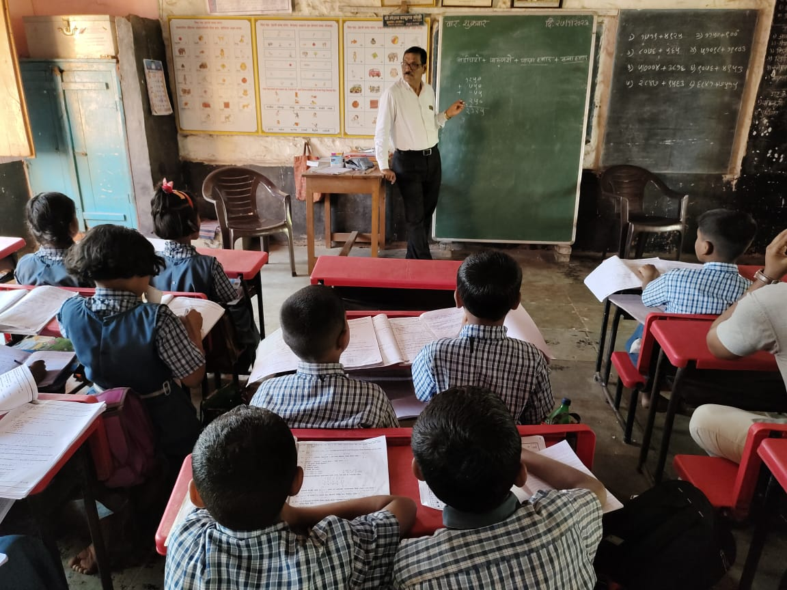
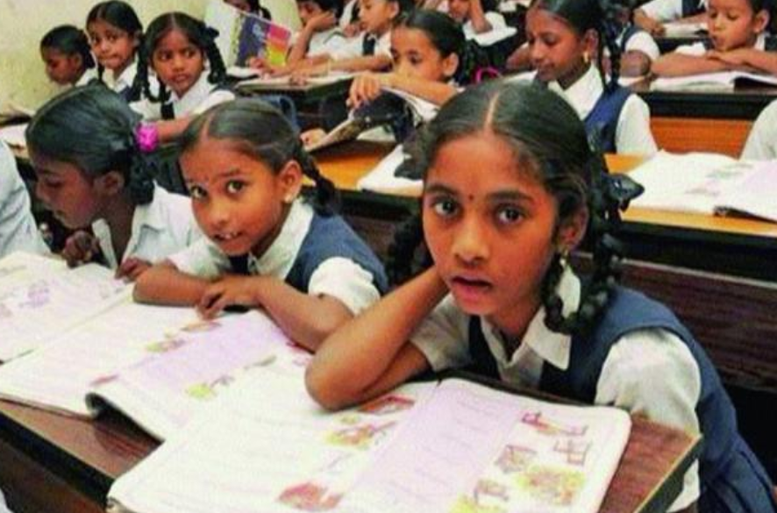
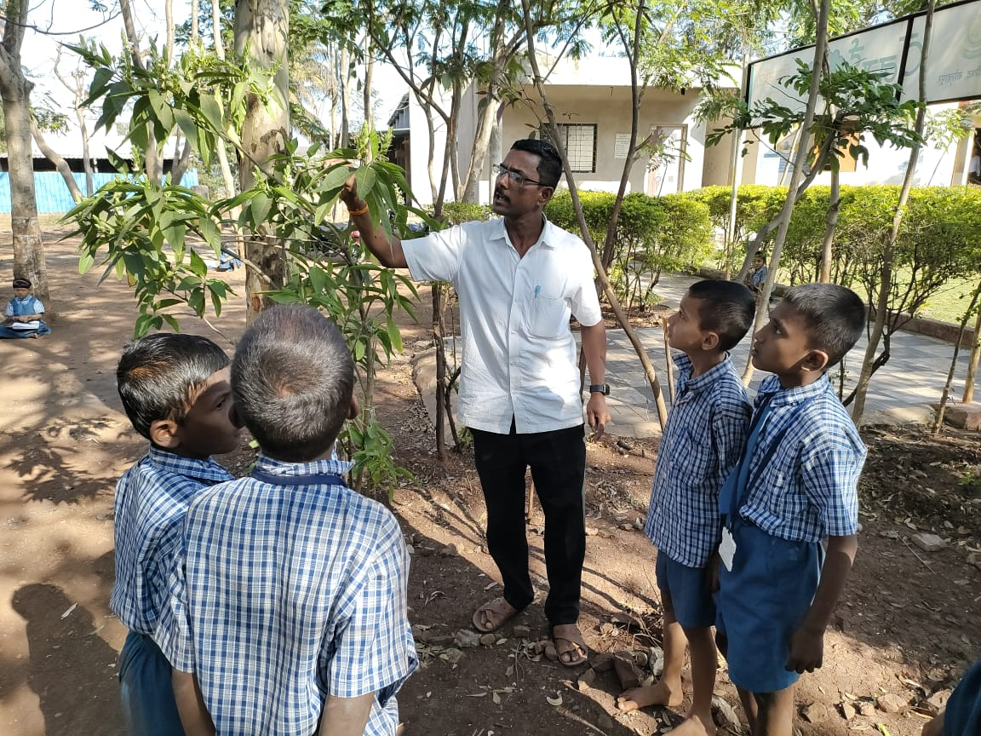
मुख्य अडथळा/अडचणी
अडचण काय आहे?
ग्रामीण सरकारी शाळांमध्ये प्रयोगशील व प्रत्यक्ष कृतियुक्त शिक्षणाच्या अभावामुळे मुलांमध्ये विज्ञानाबद्दलची आवड कमी आणि वाढलेली भीती निर्माण झाली आहे, परिणामी त्यांचे पुढील विज्ञान शिक्षण घेणे कमी झाले आहे.
इयत्ता 3 मधील सर्व मुलांपैकी 26.6 % मुले इयत्ता II स्तरावरील मजकूर वाचू शकत नाहीत.
इयत्ता पाचवीच्या 19.9% ​​विद्यार्थ्यांना साधी वजाबाकी आणि भागाकार सोडवता येत नाहीत .
- (ASER, 2024ची माहिती)
खडू – फळा वापरून शिकवण्याची पद्धत
विज्ञान विषयाची पद्धत
प्रयोगशील व प्रत्यक्ष कृतियुक्त शिक्षणाचा अभाव

Slide 4
आमचे प्रकल्प
छोटे कलाम विज्ञान प्रकल्प
प्रकल्प विद्यांकुर (FLN)
विज्ञान शिक्षण संवाद
इयत्ता 6 वी, 7 वी च्या विद्यार्थ्यांना अनुभवयुक्त आणि कृतियुक्त शिक्षण अनुभव देऊन समस्या उकल करण्याची वैज्ञानिक विचारसरणी विकसित करतो.
अभ्यासक्रमात मदत पाहिजे असणाऱ्या इयत्ता 2 री ते 5 वी च्या विद्यार्थ्यांसाठी भाषा आणि गणिताचा मजबूत पाया तयार करतो.
अनुभवात्मक, कृतियुक्त शिक्षण पद्धतींवर प्रशिक्षण देण्यासाठी विज्ञान शिक्षकांसाठी क्षमता
निर्माण करणारी कार्यशाळा.
विज्ञान आणि पायाभूत शिक्षणाला चालना देण्यासाठी अभिनव शिक्षण पद्धती वर्गात आणतो.
विद्यार्थ्यांची पायाभूत साक्षरता आणि संख्यात्मक कौशल्य विकास करत प्राथमिक शिक्षण परिपूर्ण करतो
फेलो आणि शासकीय शिक्षकांच्या क्षमता वाढ सुनिश्चित करणारा एक शाश्वत उपक्रम

Slide 5
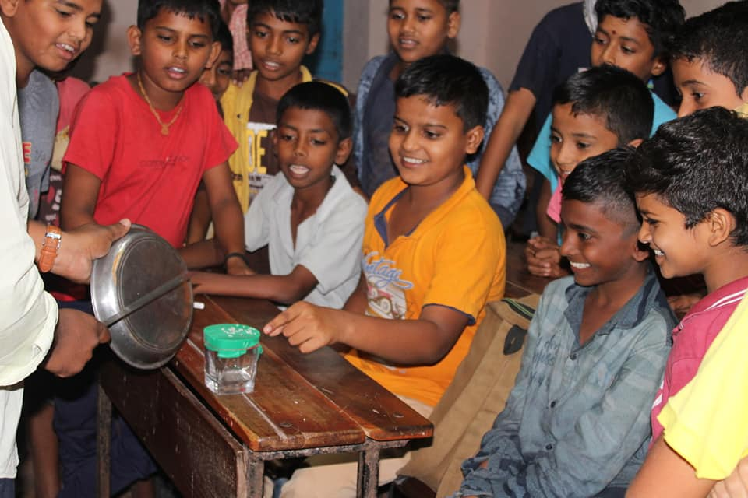
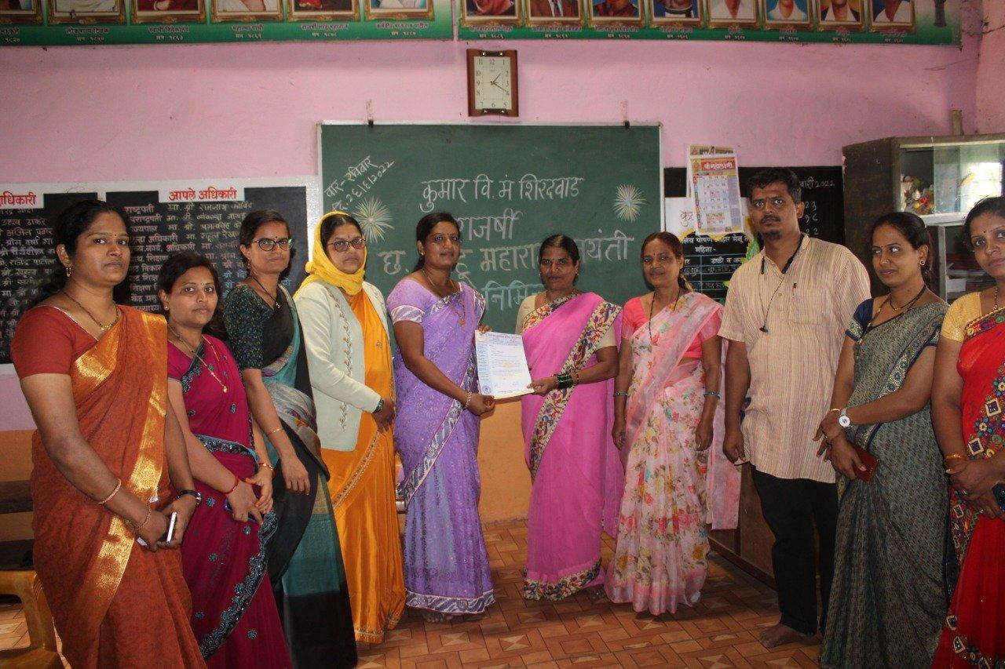
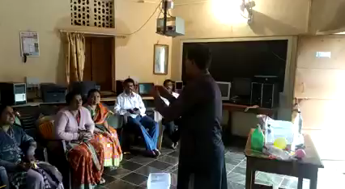
प्रश्न तेथे उत्तर
छोटे कलाम
विज्ञान प्रकल्प
कृतियुक्त आधारित शिक्षण आणि समस्या सोडवण्याच्या प्रयोगांद्वारे अनुभवयुक्त विज्ञान शिक्षण देत जिल्हा परिषद शाळांमधील इयत्ता 6 वी आणि 7 वी च्या मुलांचा व शिक्षण व्यवस्थेचा शाश्वत विकास करणे.
प्रत्यक्ष अनुभव
सहकार्य
विकास
पाठ्यक्रमाशी सुसंगत असे वैज्ञानिक प्रयोग आधारित प्रत्येक आठवड्यास कृतियुक्त लेसन्स
विज्ञान शिक्षकांसोबत 3 वर्षे सहकार्य तत्त्वावर काम
शिक्षा संवाद/शिक्षक क्षमता सक्षमीकरण व शाश्वत विकास

Slide 6
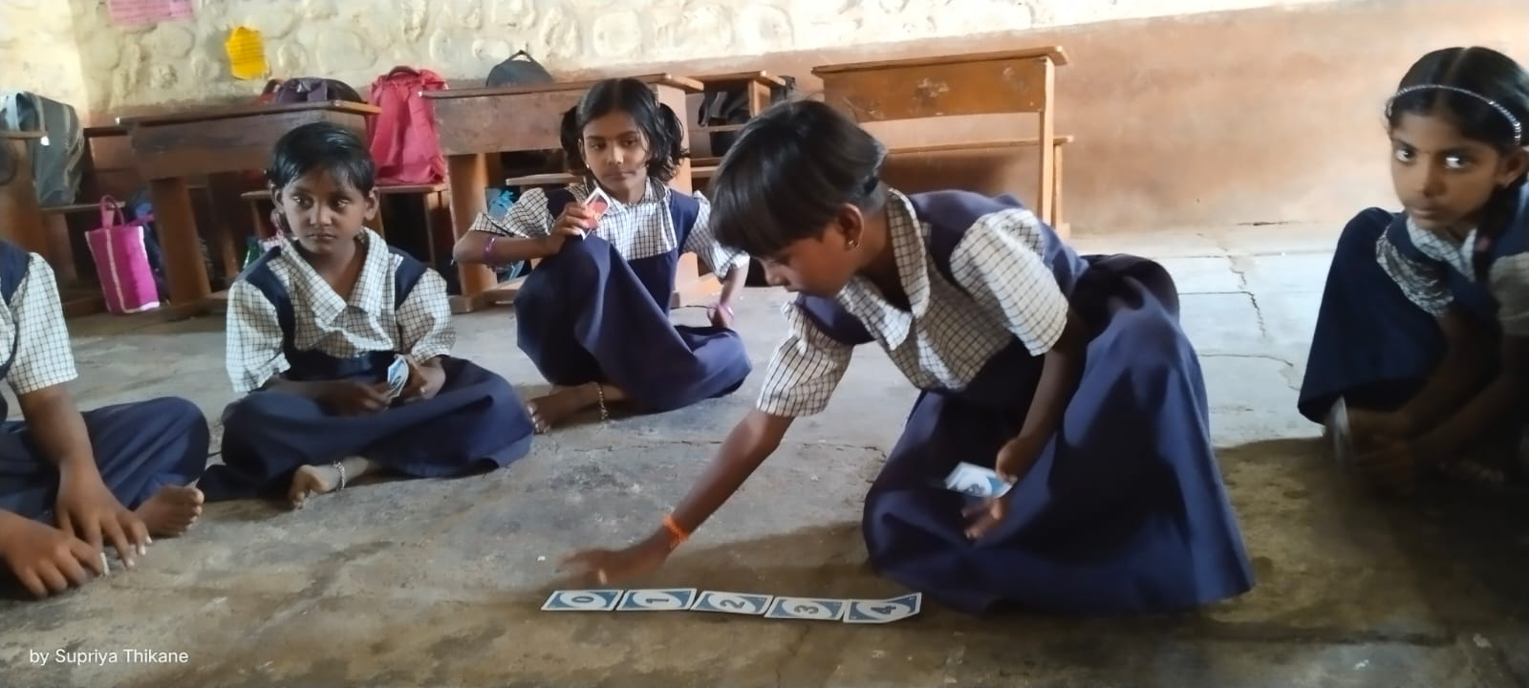
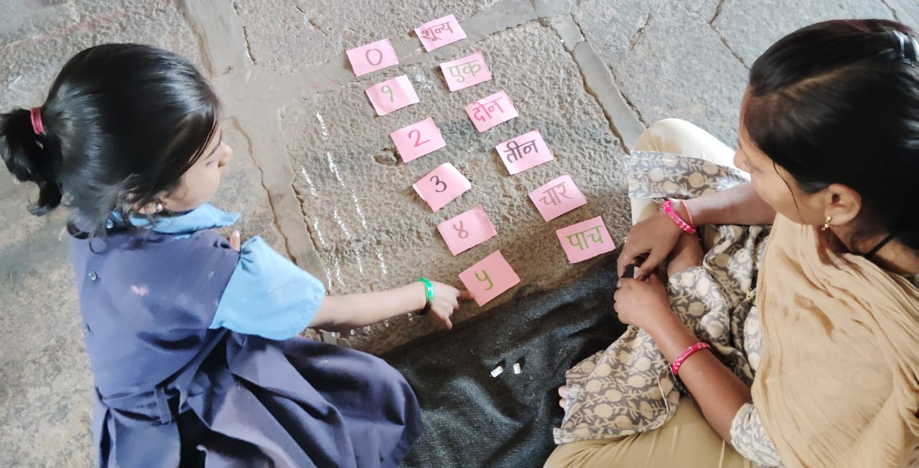
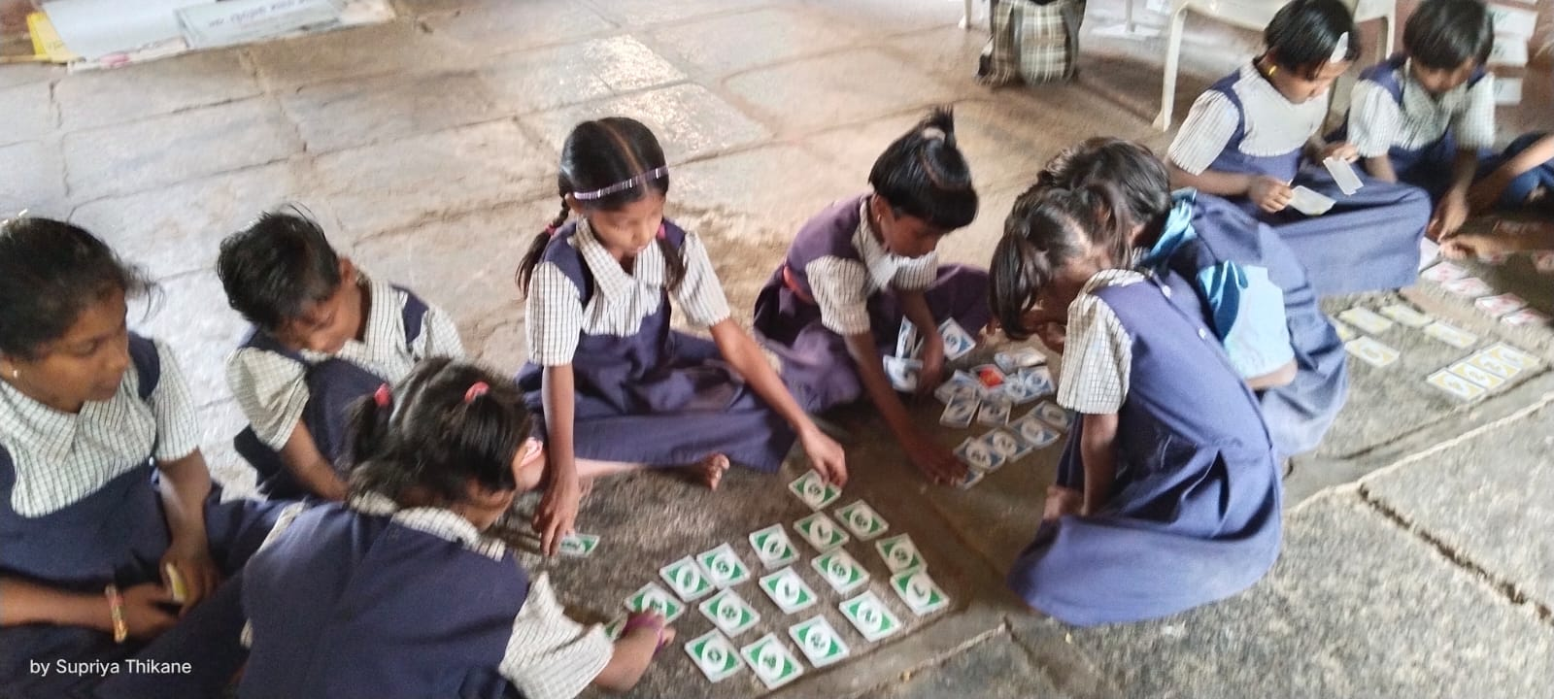
प्रश्न तेथे उत्तर
प्रकल्प विद्यांकुर: संख्याशास्त्र आणि साक्षरता
जिल्हा परिषद शाळांमधील इयत्ता 2 री ते 5 वी च्या मुलांची प्राथमिक तयारी करून भाषा आणि गणित या विषयात कौशल्य निर्माण करून चांगली शैक्षणिक व्यवस्था प्रत्यक्षात आणण्याचा प्रयत्न करणे.
पायाभूत तयारी
वैयक्तिक लक्ष
विकास
फेलो/शिक्षण मित्र आठवड्यातून 3 वेळा कृती आधारित सत्रे आयोजित करतात
शिक्षण मित्र वैयक्तिक लक्ष देतात, डेमो दाखवतात आणि विद्यार्थी एका हसत्या खेळत्या वातावरणात शिकतात
फेलोना 1-2 महिन्यांच्या कालावधीसाठी सखोल प्रशिक्षण दिले जाते आणि त्यानंतर साप्ताहिक सत्रे होतात

Slide 7
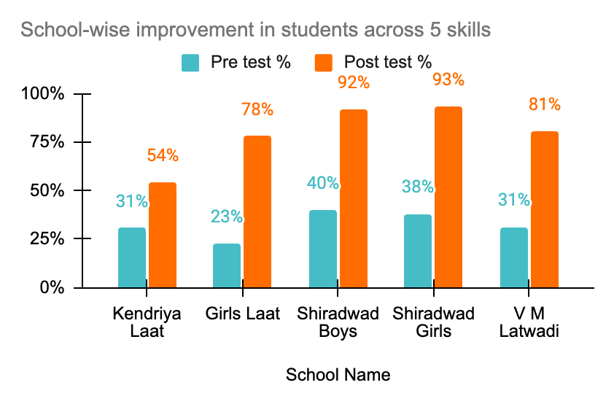
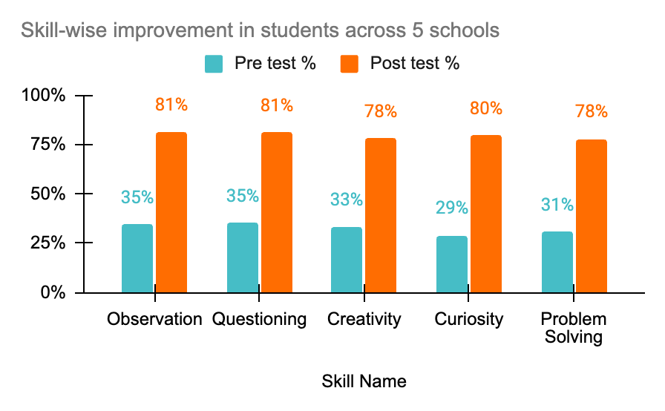
प्रभावी मूल्यांकन: छोटे कलाम प्रकल्प
5 शाळांमधील विद्यार्थ्यांच्या मुल्यमापनपूर्व आणि नंतरच्या मूल्यांकनात कौशल्य आधारित सुधारणा –
(एकूण विद्यार्थी संख्या 99 आहे)
5 कौशल्यामध्ये विद्यार्थ्यांच्या पूर्व आणि नंतरच्या मूल्यांकनात शाळानिहाय सुधारणा

Slide 8
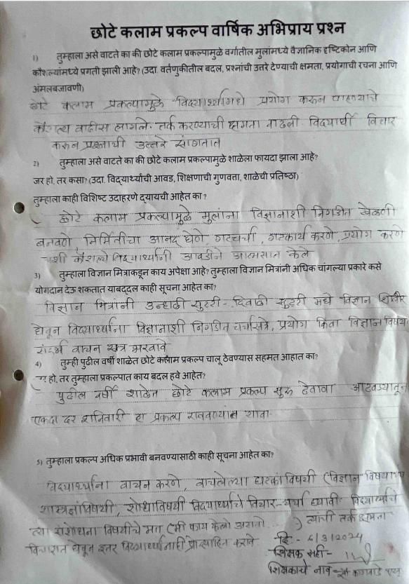
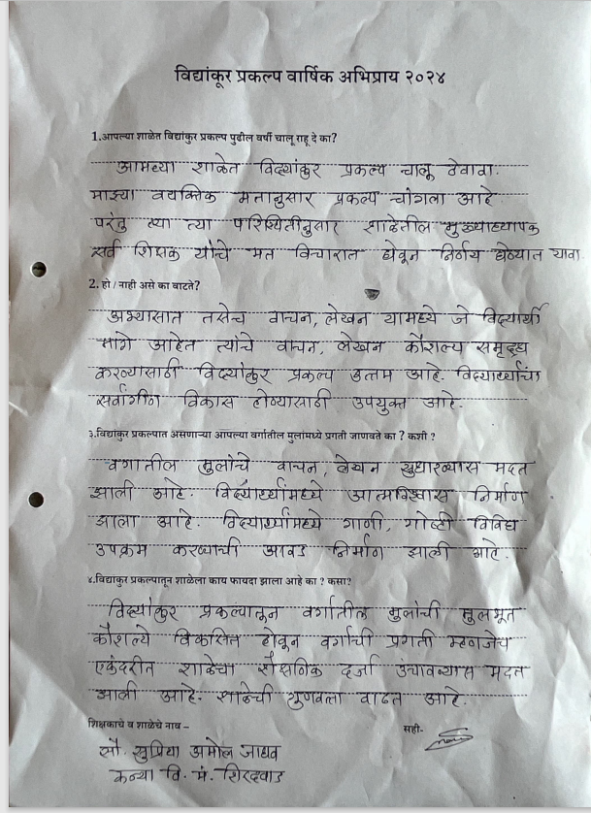
सरकारी शाळातील शिक्षकांचा अभिप्राय: छोटे कलाम प्रकल्प
शिरदवाड कन्या शाळेतील शिक्षक 2024 मधील छोटे कलाम प्रकल्पाचा विद्यार्थ्यांवर सकारात्मक प्रभाव अभिप्राय सर्वेक्षणात स्पष्ट करताना.

Slide 9
वाढता आलेख 2021-2024
लाभार्थी विद्यार्थी व शिक्षक संख्या
2021 -2022
2022-2023
2023-2024
विद्यार्थी
80 children
264 children
420 children
शिक्षक/ मु.ध्यापक
14 Teachers, 2 Headmasters
42 Teachers, 6 Headmasters
42 Teachers, 6 Headmasters
शाळा
In-depth program: 2 schools
Awareness sessions: x schools
In-depth program: 6 schools
Awareness sessions: 30 schools
In-depth program: 6 schools
Awareness sessions: 30 schools
फेलो
2 Fellows
5 Fellows
8 Fellows

Slide 10
वाढता आलेख 2021-2024
लाभार्थी विद्यार्थी व शिक्षक संख्या
Year 1
16 teachers
6 supported in depth
8
48
30
Year 2
32 teachers
Trying to reach to 24 Schools
फेलोज
शिक्षक
शाळा
2021 -2022
2022-2023
2023-2024
80 students
264 students
420 students

Slide 11
भविष्यातील आखणी
घटक | 2022-23 (Actual) | 2023-24 (Actual) | 2024-25 (Projected) | 2025-26 (Projected)
विद्यार्थी संख्या | 264 | 880 | 1760 | 2640
शाळांची संख्या | 6 | 20 | 40 | 60
विज्ञान शिक्षक संख्या | 6 | 20 | 40 | 60

Slide 12
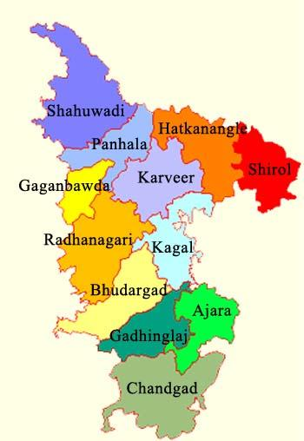
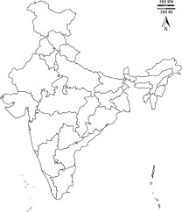
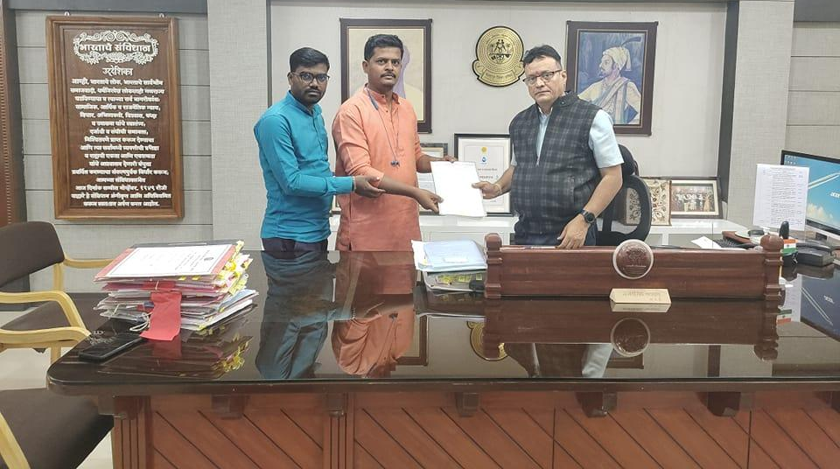
भविष्यातील वाटचाल
महाराष्ट्रातील कोल्हापूर जिल्ह्यातील 1 ब्लॉकमधून 12 ब्लॉकमध्ये विस्तार करणे.
पुढील 3 वर्षांसाठी 12 ब्लॉकमधील प्रत्येक शाळेपर्यंत पोहोचा. 2025-26 पर्यंत 60 शाळांमध्ये ‘विद्योदय’ची उपस्थिती.
5000+ मुलांपर्यंत पोहोचण्याचे लक्ष्य.
विद्योदयचा शिक्षा संवाद हा शासनाच्या सहकार्याने शासनाचा शिक्षक प्रशिक्षण कार्यक्रम म्हणून राबवण्याचा मानस.
जिल्हा परिषद, कोल्हापूर सोबत सहकार्य करार

Slide 13






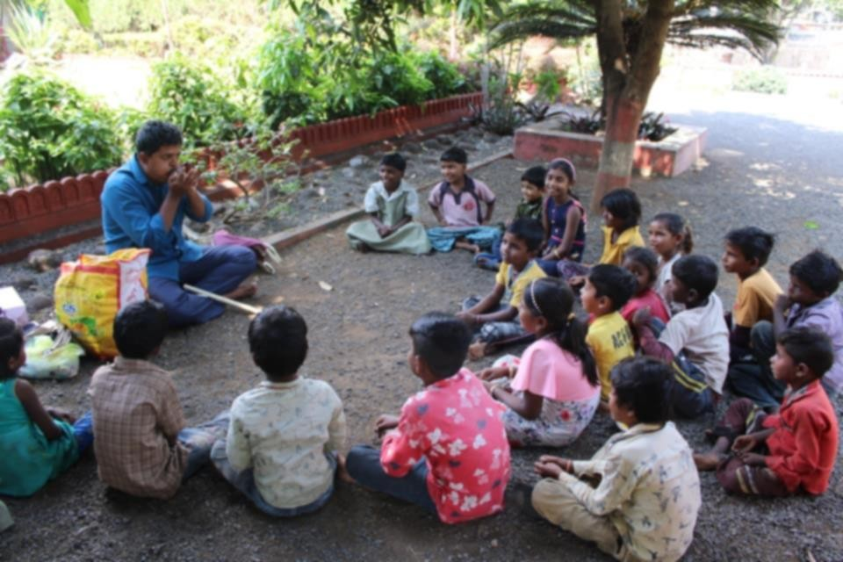
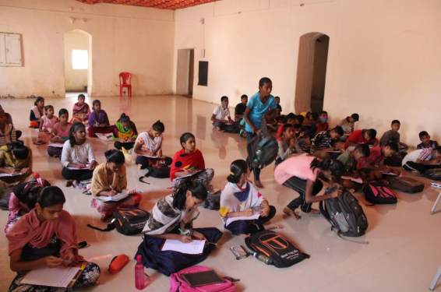
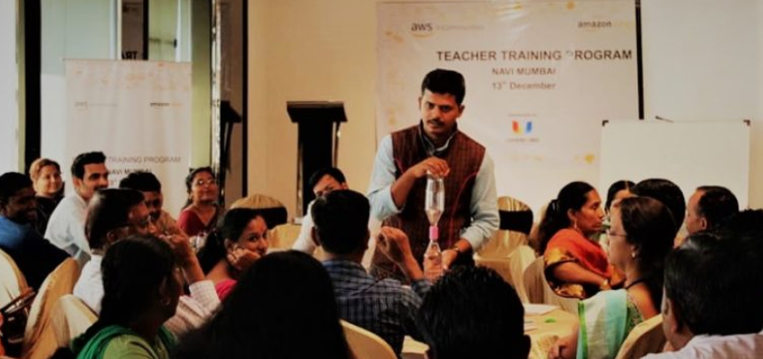
आमचे सहकारी
GALLERY

Slide 14
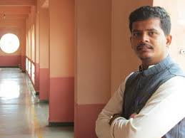
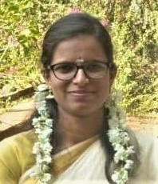
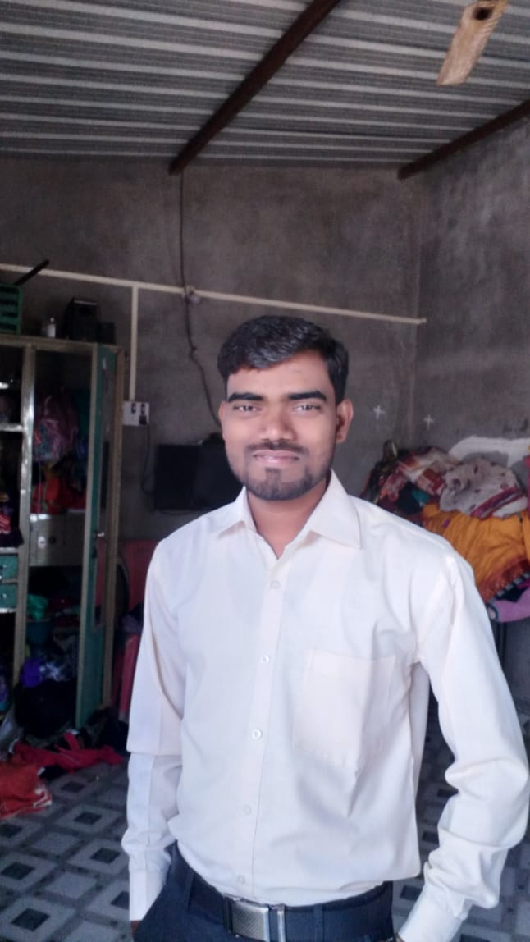
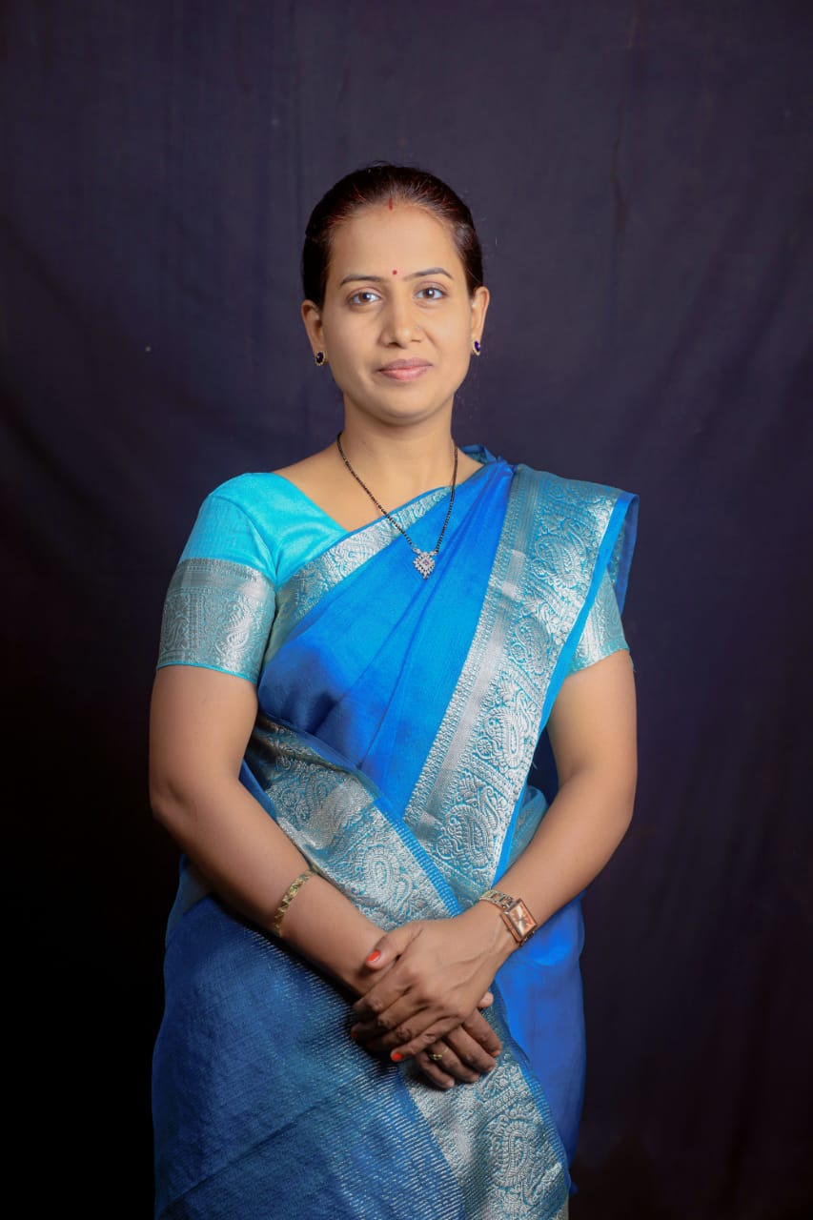
विद्योदय टीम
विनायक माळी
सार्शा कुंभार
राजेंद्र चौगुले
वर्ष पाटील
सह-संस्थापक आणि मुख्य कार्यकारी अधिकारी
मास्टर्स इन सोशल वर्क एलिमेंटरी एज्युकेशन, TISS
विप्रो फेलो
10 वर्षांचा अनुभव
बॅचलर इन स्टॅटिस्टिक्स अँड सोशल वर्क (TMV, पुणे)
उपक्रम व्यवस्थापक आणि मानव संसाधन व्यवस्थापन.
7 वर्षांचा अनुभव
शिवाजी विद्यापीठातून विज्ञान शाखेत पदवी शिक्षण
प्रकल्प आणि अंमलबजावणी समन्वयक.
7 वर्षांचा अनुभव
अभियांत्रिकी पदविका,
M.A. शिक्षण, TISS मुंबई.
अभ्यासक्रम मांडणी व संयोजन
7 वर्षांचा अनुभव

Slide 15

धन्यवाद
पत्ता : विद्योदय मुक्तांगण परिवार फाउंडेशन, गणेश मंदिराजवळ, राजर्षी शाहू मैदानासमोर, अब्दुललाट गाव, ता. शिरोळ, जि. कोल्हापूर, महाराष्ट्र. -416115.
कार्यालय पत्ता: https://goo.gl/maps/F8aVdjZDoRgu26Kw7
संपर्क : Vinayak Mali (+91 9420608084)
मेल : contactvidyoday@gmail.com
vinayakmali90@gmail.com

